Slide 1
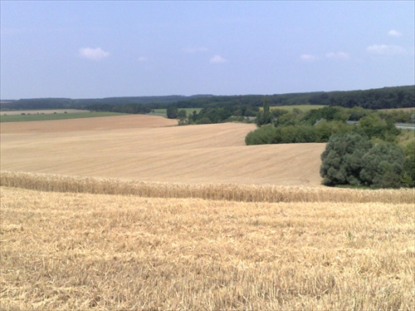
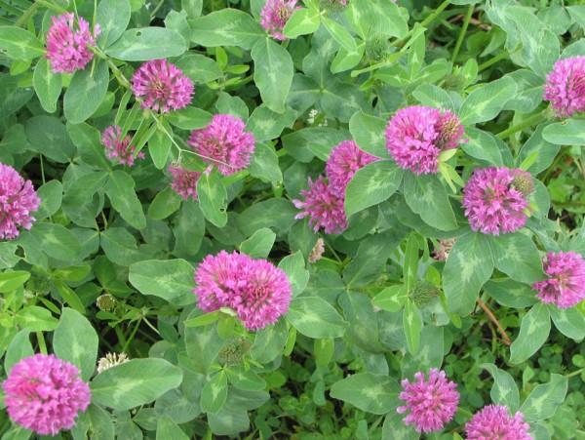
Gabonafélék és takarmány- növények
Obilniny a krmoviny

Slide 2
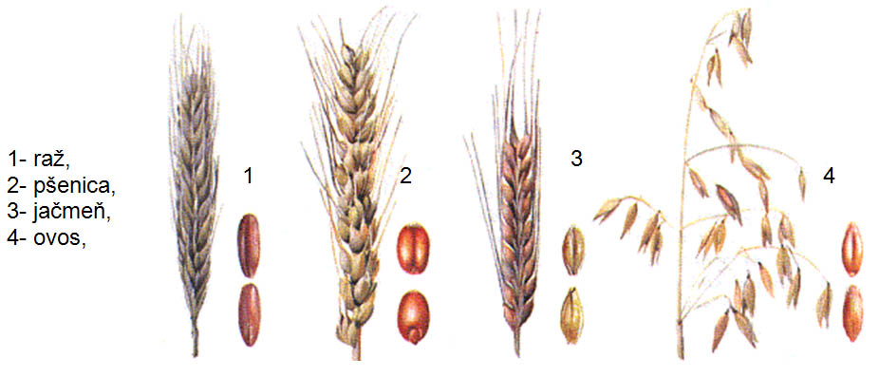
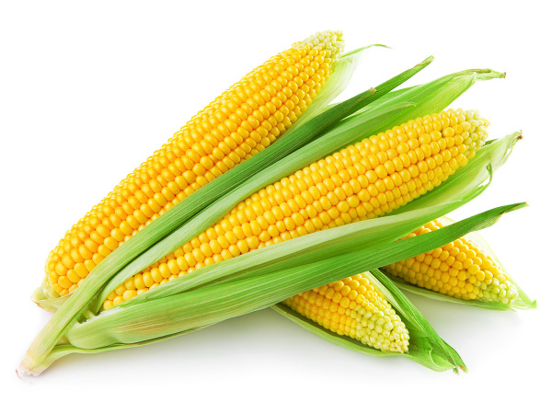
Gabonafélék
Ide soroljuk a : a.) búzát (pšenica)
b.) árpát (jačmeň)
c.) rozst (raž)
d.) zabot (ovos)
e.) kukoricát (kukurica)
5
5-kukurica

Slide 3
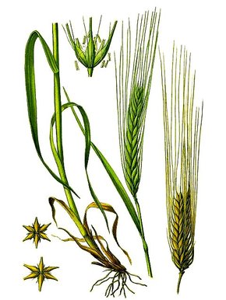
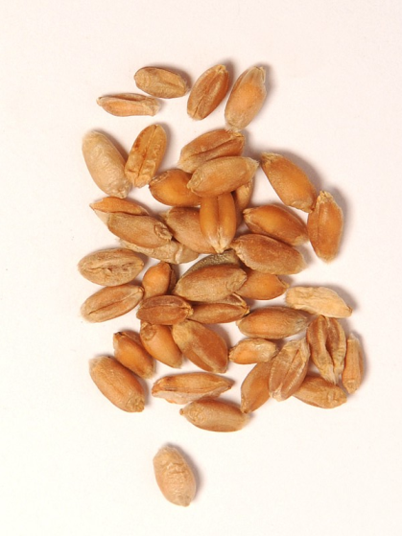
testfelépítésük:
Hasonló, mint a réti pázsitfűféléké, pl. réti perje, csomós ebír stb.
Leveleik
párhuzamos erezetűek
Virágzata kalász
Szalmaszár – tagolt szár, mely üreges
szemtermés
bojtos gyökér

Slide 4
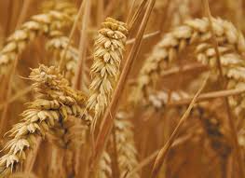
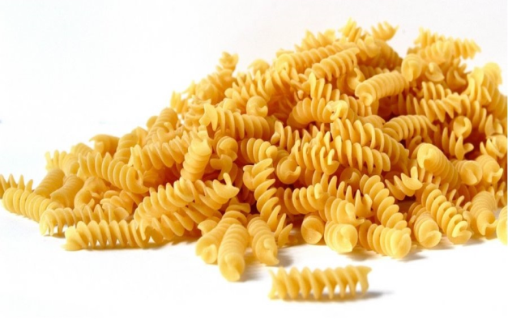
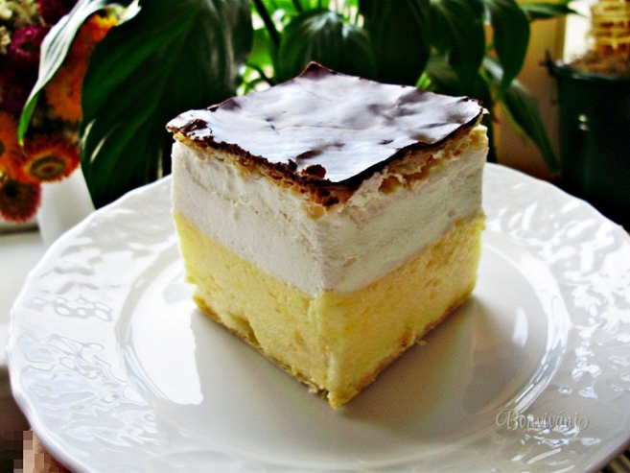
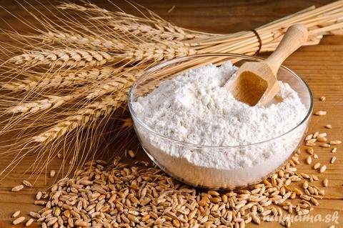
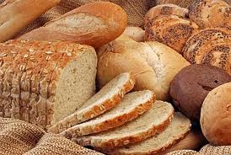
búza:
- Legfontosabb gabonafélénk.
- Őrléssel korpa és fehérliszt állítható elő.
- Felhasználjuk kenyérsütésnél, péksütemények, tésztafélék készítésénél és cukrászati elemeknél.

Slide 5
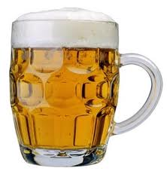
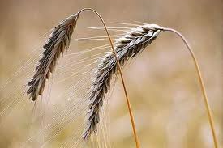
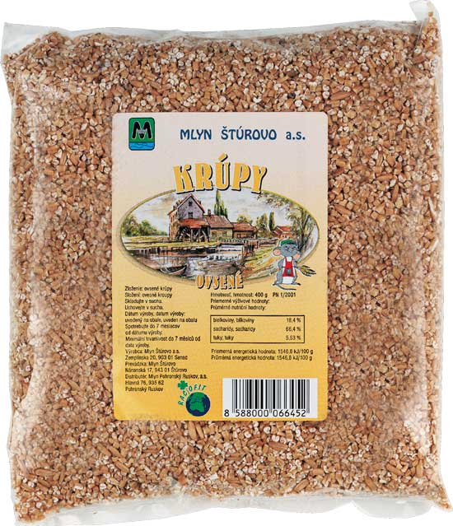
2. árpa
- Takarmányozáson kívül a sütőiparban is felhasználják.
- A sörgyártás alapanyaga.
=

Slide 6
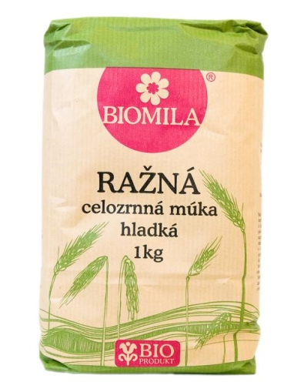
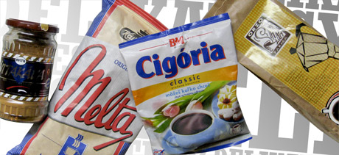
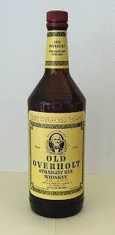
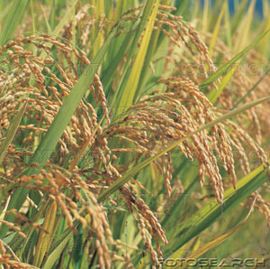
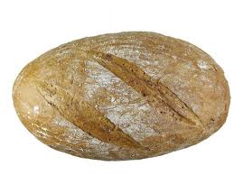
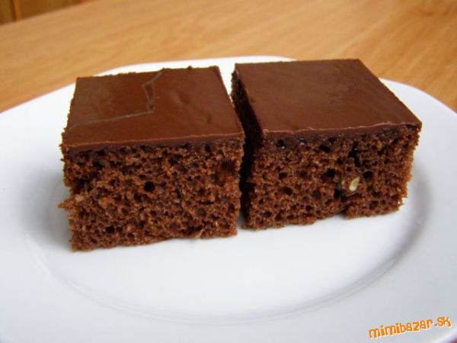
3. rozs
- Rozsliszt készül a rozskenyér, néhány péksütemény és sütemény is.
- Ezen kívül az alkohol- és kávékészítés alapanyaga (whisky, cigória…)
=

Slide 7
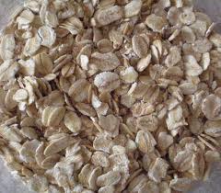
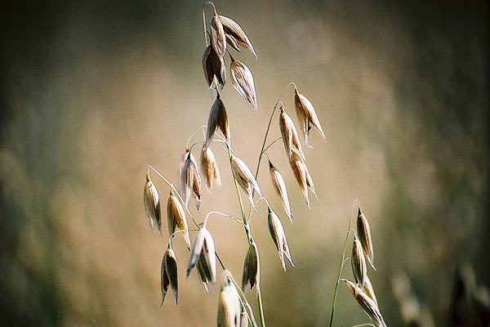
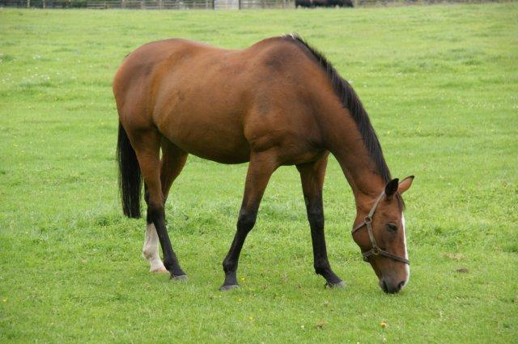
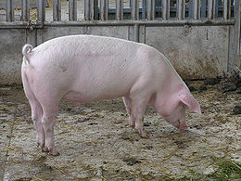
4. zab
A zabpehelyhet mi is fogyasztjuk, de főként lovak és nyulak tápláléka (abrak).
=

Slide 8
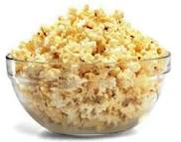
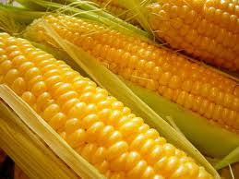
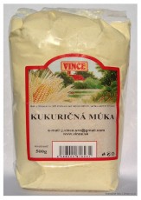
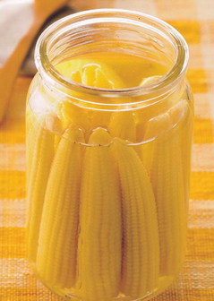
5. Kukorica
- Általában takarmányként alkalmazzák állatok etetésére (síló)
- A kukoricadara sertés- ill. tyúkeledel
- Az ember főként mint főtt vagy fagyasztott kukoricaként, kukoricadaraként ill. pattogatott kukoricaként fogyasztja
=

Slide 9
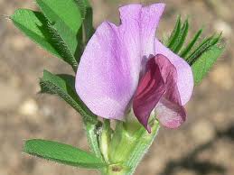
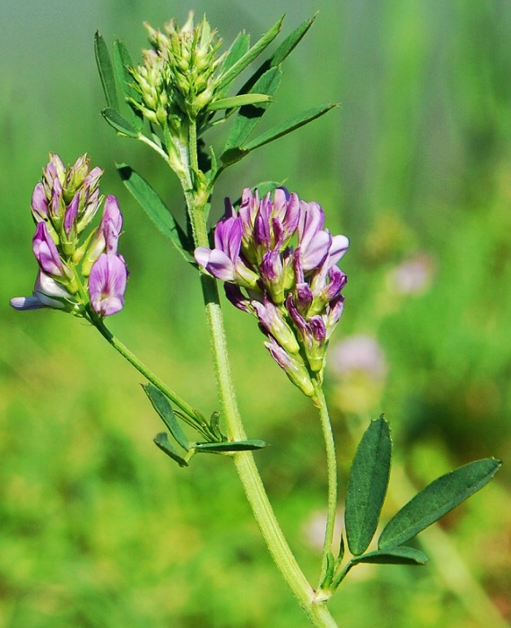
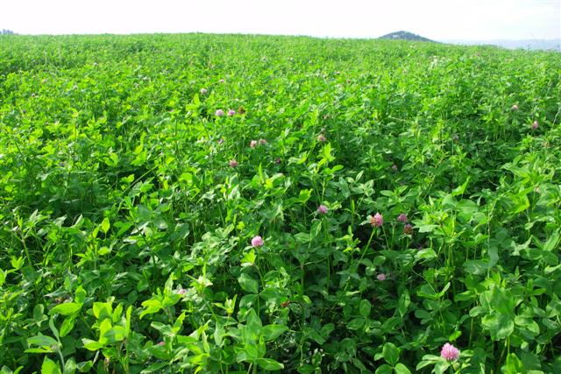
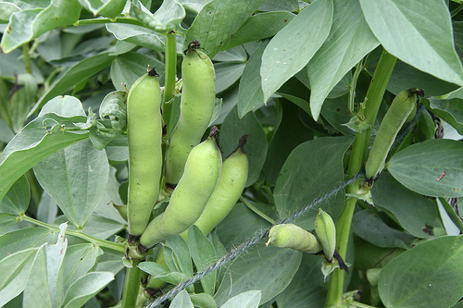
Takarmánynövények
Ide tartoznak :
réti here, takarmánylucerna, takarmánybükköny és a lóbab
Fontos fehérjeforrásként szolgálnak az állatoknak

Slide 10
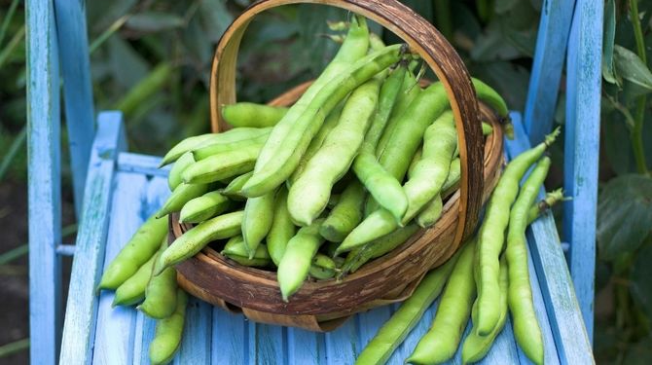
Lóbab

Slide 11
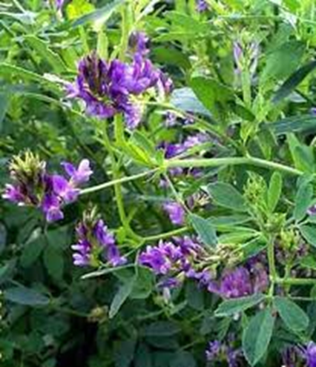
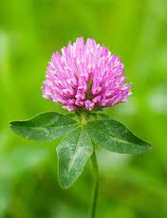
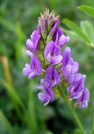
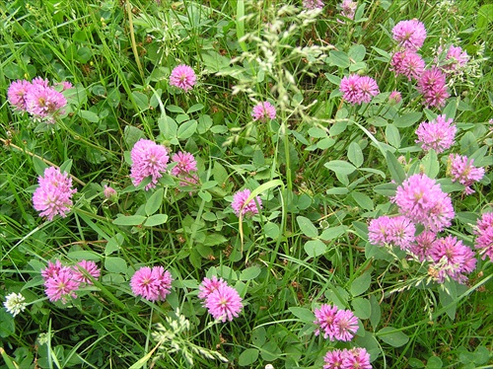
réti here
takarmánylucerna
virágzata - fejecske

Slide 12
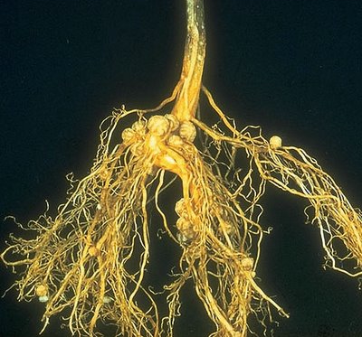
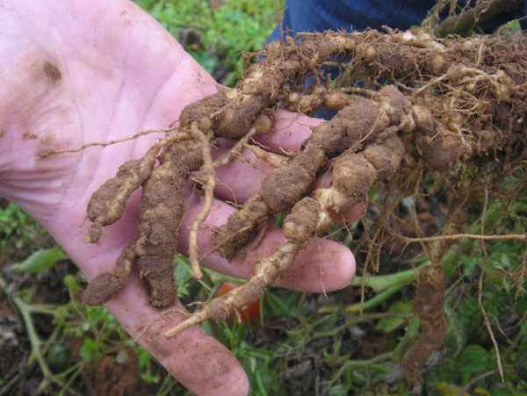
Hüvelyesek gyökerén élő gümőképző baktériumok:

Slide 13
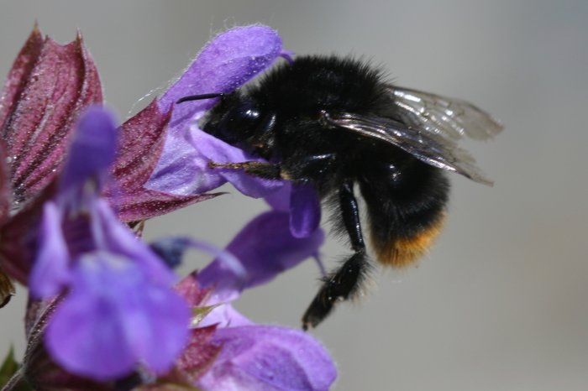
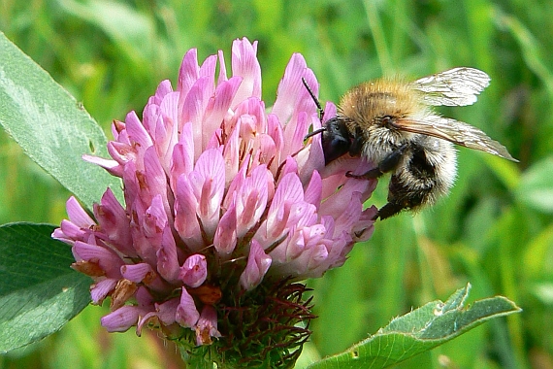
Fő beporzók a poszméhek:

Slide 14
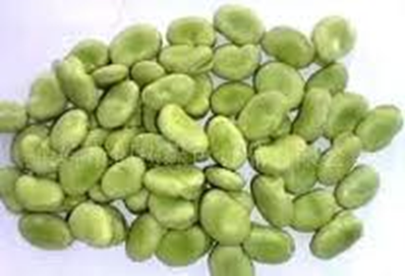
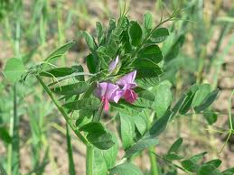
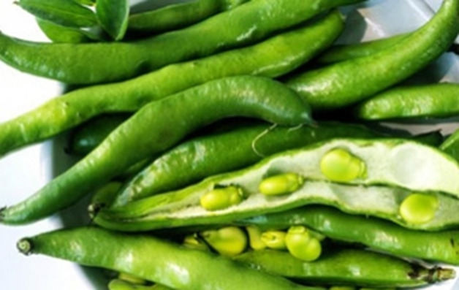
takarmánybükköny
lóbab

Slide 15
Írj be legalább 3 - 3 terméket, melyet otthon fogyaszt a család:
búza ........................................................
árpa .........................................................
rozs ................................................................
zab ..............................................................
kukorica .......................................................

Slide 16
Köszönöm a figyelmet!

